Slide 1







Kelompok 8
Slither.IO
in C
Benedict Aurelius 2306209095
Christian Hadiwijaya 2306161952

Slide 2






Latar Belakang
Dalam era digital saat ini, game telah menjadi bagian penting dari hiburan. Salah satu game yang berhasil menarik perhatian kami adalah Slither.io, yang menawarkan gameplay sederhana namun adiktif. Slither.io merupakan game yang memiliki tujuan untuk memakan makanan yang ada dan bertambah besar untuk menamatkan game maupun melawan musuh. Kami memilih untuk mengembangkan versi Slither.io menggunakan bahasa C dengan adanya Singleplayer mode, Multiplayer mode, serta Leaderboard untuk Singleplayer mode.
1. You will guess an object based on the characteristics that will be told in the question
Tujuan
Menggabungkan minat dalam pengembangan game dengan eksplorasi mendalam tentang pemrograman dalam bahasa C, sambil menciptakan pengalaman bermain yang menarik dan kompetitif bagi pemain.

Slide 3


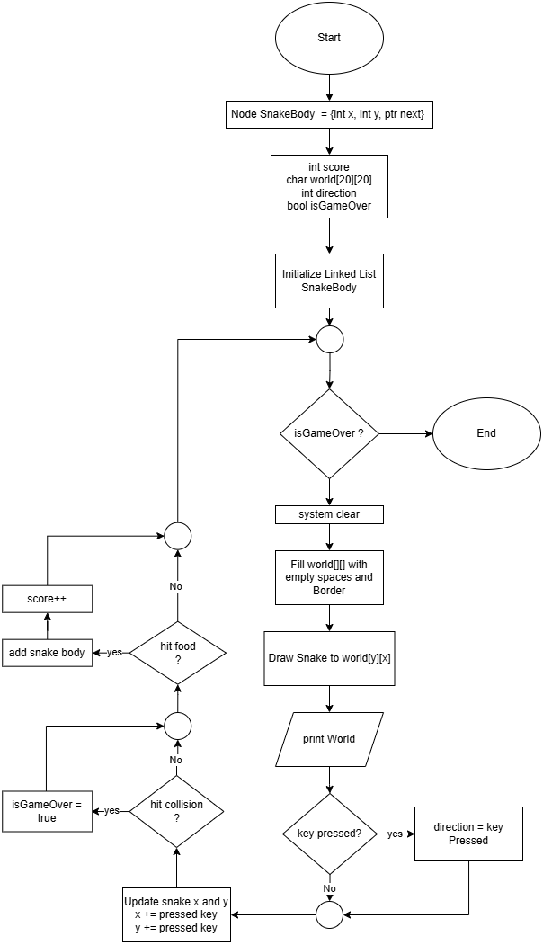
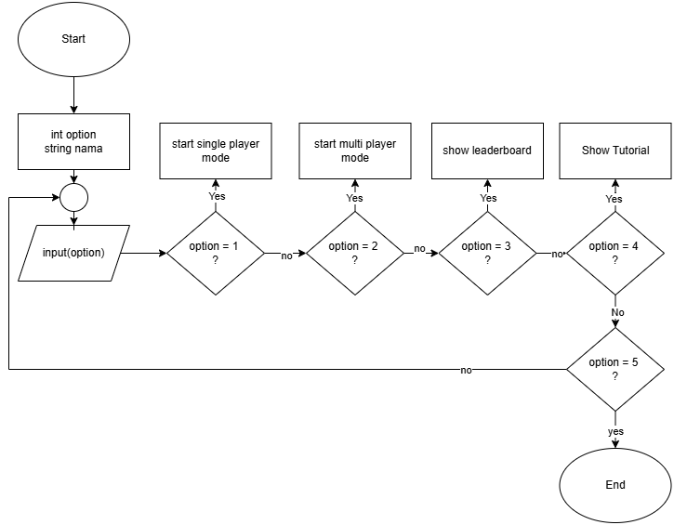

Flowchart
main program
single player mode

Slide 4
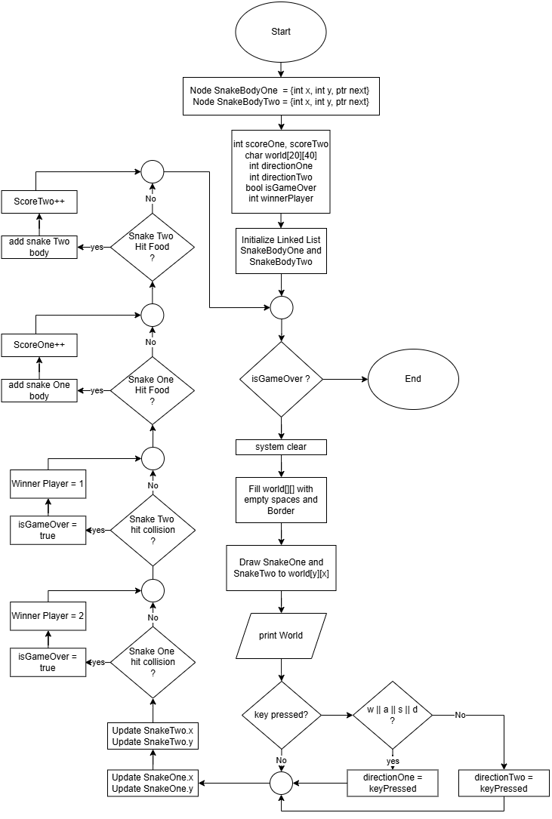
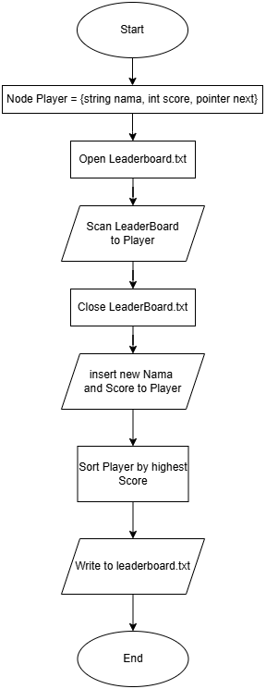
Leaderboard
multiPlayer mode

Slide 5


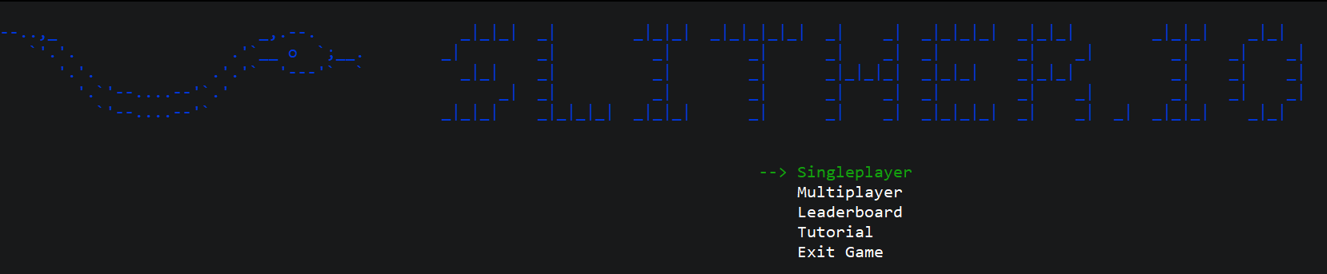
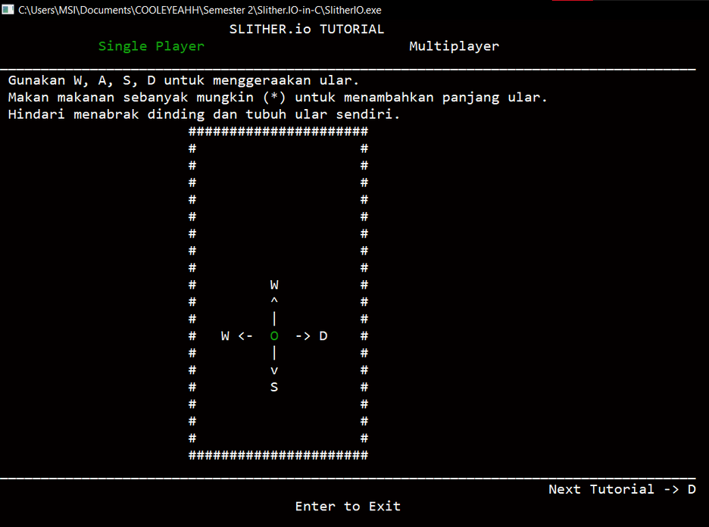
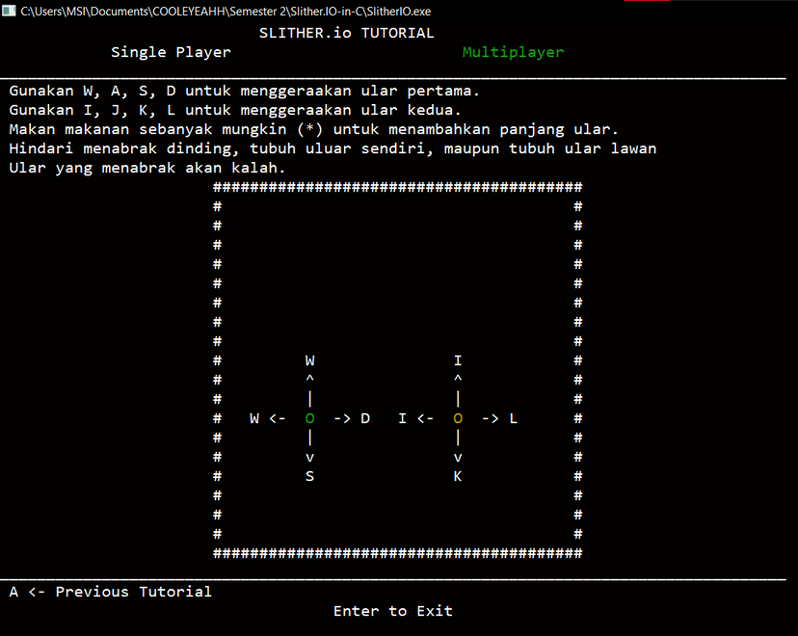

Output
MAIN PAGE :
TUTORIAL PAGE:

Slide 6

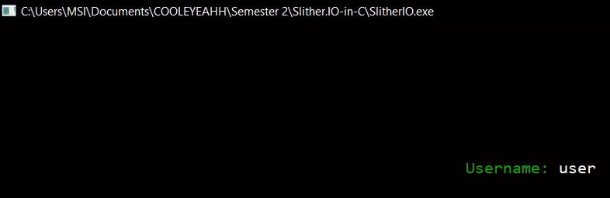
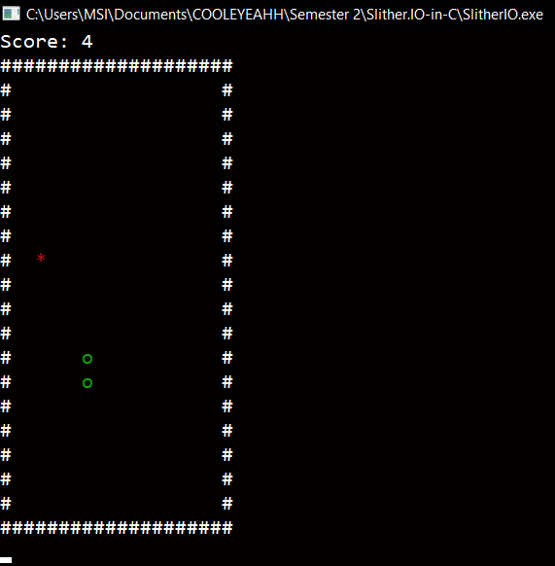

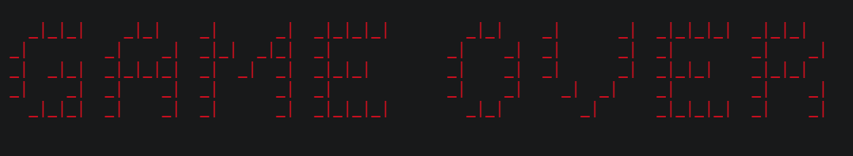
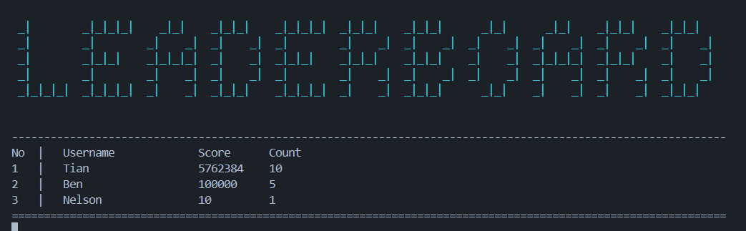
Output
SINGLEPLAYER:
IF PLAYER LOSE:
LEADERBOARD:

Slide 7


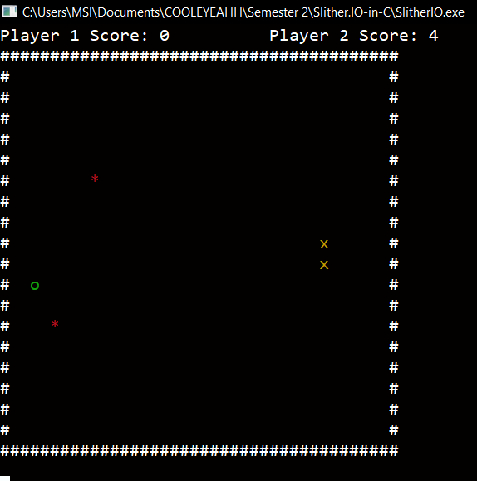
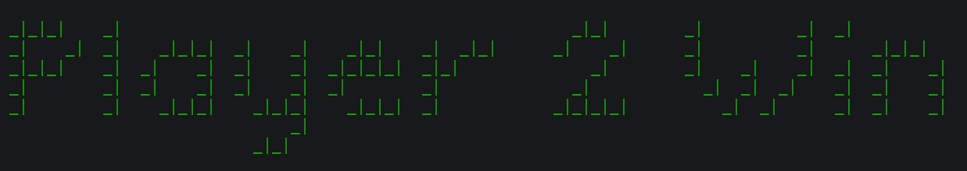

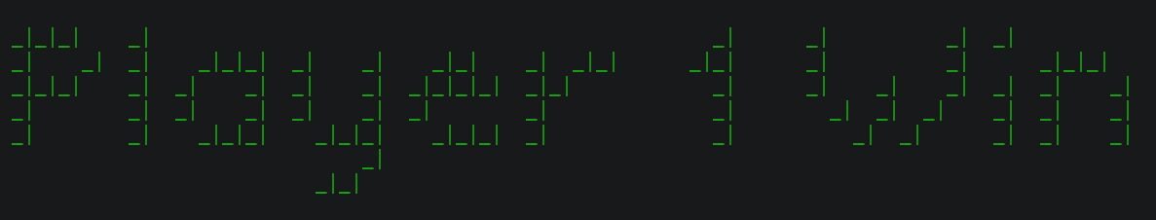
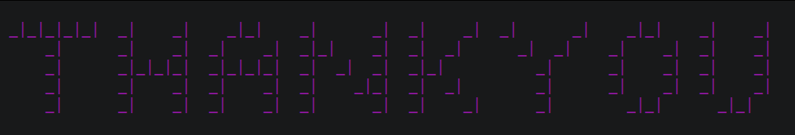

Output
MULTIPLAYER:
IF PLAYER 2 WIN:
IF PLAYER 1 WIN:
EXIT GAME:

Slide 8








THANKYOU!

